Slide 1
Clase 381 — Caso NVIDIA y análisis comparado (capstone)
parte 21 ingenieria social espionaje y contrainteligencia
Programa de Ciberseguridad Moderna

Slide 2
🎯 Objetivo
• Aplicar todo el bloque a un caso vivo y a varios históricos sin cometer los errores que el bloque enseñó a evitar: confundir acusación con prueba, relato con evidencia e hipótesis con hecho. El…

Slide 3
⚖️ Nota ética y de veracidad (léela primero)
• El caso NVIDIA de noviembre de 2026 sigue abierto y se desarrolla mientras se escribe esta clase (la información se recopiló hasta el 12 de noviembre de 2026). Contiene personas reales a las que no…

Slide 4
📚 Resultados de aprendizaje
• Al finalizar, el alumno podrá:
• Clasificar cada afirmación de un caso como hecho confirmado, declaración oficial, acusación o informe no verificado, e hipótesis educativa.
• Aplicar la matriz de análisis (contexto, actores, objetivos atribuidos, evidencia, mecanismo, consecuencias, señales, medidas, preguntas, lecciones).
• Comparar el caso con otros documentados (Leung, ilegales rusos, Farewell, Ding) identificando semejanzas y diferencias.
• Derivar controles aplicables a cualquier organización con ejecutivos y relaciones comerciales sensibles.
• Redactar una conclusión profesional con confianza declarada y límites.
• Reconocer cómo se contamina el análisis con titulares, opiniones y analogías.

Slide 5
🗺️ Temas
• 1 — Reglas de análisis de un caso abierto
• 2 — Cronología y estado de cada afirmación
• 3 — Mecanismo conceptual: relación, acceso e influencia
• 4 — Dimensión comercial y regulatoria
• 5 — Casos comparables
• 6 — Señales y controles aplicables
• 7 — Preguntas de análisis

Slide 6
🧱 Prerrequisitos
• Todo el bloque 371–380. Especialmente 375 (relaciones), 376 (espionaje tecnológico) y 379 (protección de ejecutivos).

Slide 7
🧠 Explicación en profundidad
• Ante un caso de este tipo se clasifica cada frase en uno de cuatro cajones. Hecho confirmado: lo sustenta un documento primario, una resolución, una admisión o un registro verificable. Declaración…
• Afirmación — Cajón
• La junta de NVIDIA anunció el 8 de noviembre una investigación independiente tras informes de que su fundador y director ejecutivo, Jensen Huang, fue objetivo de un esfuerzo de inteligencia…
• La junta afirmó que «no hay razón para creer» que se hayan comprometido la seguridad nacional o información confidencial de NVIDIA, que respalda a Huang y que este colabora — Declaración oficial
• Huang reconoció ante la junta una relación íntima con una ejecutiva de Megaspeed, empresa de Singapur cliente de NVIDIA, y pidió disculpas públicas por su infidelidad — Hecho reconocido, según prensa
• La ejecutiva fue descrita por la prensa como presunto contacto del servicio de inteligencia chino (MSS) — Acusación / informe no verificado
• El Ministerio de Exteriores de China calificó la acusación de infundada y de «difamación» — Declaración oficial

Slide 8
📔 Glosario
• Término (original) — Traducción
• Attribution — Atribución
• Confidence level — Nivel de confianza
• Alleged — Presunto
• Unverified report — Informe no verificado
• Official statement — Declaración oficial
• Defensive briefing — Sesión informativa defensiva

Slide 9
🧪 Proyecto integrador (ejercicio de papel con personajes ficticios)
• Escenario: Helio Tango vende sensores a un distribuidor en otro país. Irene Valdés, directora general, mantiene una relación personal con una ejecutiva del distribuidor, Mirta Quinteros, que no ha…
• Clasifica en cuatro cajones diez afirmaciones que se te darán (cinco hechos, tres rumores, dos declaraciones).
• Aplica la matriz de análisis (contexto, actores, objetivos atribuidos, evidencia, mecanismo, consecuencias, señales, medidas, preguntas, lecciones).
• Redacta un informe de una página con conclusión, confianza y límites, sin atribuir intención a Mirta ni a Víctor.
• Diseña la política de declaración de relaciones y el canal confidencial que habría convertido el conflicto oculto en declarado.
• Elabora el plan de respuesta en las primeras 72 horas desde el reporte de Irene, con los roles de la clase 380.
• Compara tu caso con dos de los cinco de la tabla y señala una semejanza y una diferencia en cada uno.

Slide 10
✍️ Ejercicios
• Reescribe tres titulares ficticios sobre el caso sin cambiar los hechos, eliminando atribuciones sin prueba.
• Explica por qué una opinión de un exfuncionario, aunque experta, no es evidencia del caso concreto.
• Argumenta si el riesgo documentado en el caso Ding es el mismo que el del caso NVIDIA.
• Identifica un control que habría funcionado en tres de los cinco casos de la tabla.
• Redacta una conclusión de tres frases con confianza declarada para el caso NVIDIA.
• Respuestas razonadas. (1) Se sustituye «espía» por «presunta», se añade la fuente y se separa lo declarado de lo comprobado. (2) La opinión informa sobre patrones generales y el criterio profesional…

Slide 11
📝 Rúbrica de evaluación
• Criterio — Insuficiente
• Clasificación — Mezcla hechos y rumores
• Comparación — Narra casos
• Controles — Solo vigilancia
• Prudencia y ética — Atribuye o especula

Slide 12
⚠️ Errores comunes
• Presentar como hecho lo que es declaración, alegación u opinión.
• Convertir una relación reconocida en prueba de espionaje.
• Usar analogías históricas como si demostraran el caso actual.
• Citar columnas de opinión como fuentes de hechos.
• Olvidar que el caso sigue abierto y que puede cambiar.

Slide 13
❓ Preguntas frecuentes
• ¿Por qué estudiar un caso que no está resuelto? Porque enseña a razonar bajo incertidumbre, que es la situación habitual del analista; pero se hace con cautela y con fecha de corte.
• ¿Se puede decir que fue una operación de inteligencia? Con la información pública, no. Puede decirse que es una hipótesis que investigan terceros y que la parte señalada niega.
• ¿Qué pasa si las novedades contradicen esta clase? Se actualiza la clase y se anota el cambio; el método (cuatro cajones) sigue válido.

Slide 14
🔗 Referencias
• NVIDIA, Statement from NVIDIA Board of Directors (8-nov-2026) — <https://investor.nvidia.com/news/press-release-details/2026/Statement-from-NVIDIA-Board-of-Directors/> — texto oficial de la…
• Fox Business, Jensen Huang probe raises fears over Nvidia trade secrets — <https://www.foxbusiness.com/economy/nvidia-case-highlights-risks-alleged-honeypot-schemes-targeting-executives> —…
• Foreign Policy / D. Ignatius, The Nvidia Spy Scandal Was Hiding in Plain Sight — <https://foreignpolicy.com/2026/11/10/jensen-huang-nvidia-spy-scandal-alice-huang-us-intelligence/> — columna de…
• The Boston Globe, China dismisses spy plot claim involving Nvidia CEO — <https://www.bostonglobe.com/2026/11/09/world/china-dismisses-spy-plot-claim-involving-nvidia-ceo/> — respuesta oficial de…
• Departamento de Justicia de EE. UU., Former Google Engineer Found Guilty of Economic Espionage and Theft of Confidential AI Technology —…
• NBC News, Retired FBI agent gets probation in spy case — <https://www.nbcnews.com/news/amp/wbna8621304> — hechos judiciales del caso Smith/Leung.
• Departamento de Justicia de EE. UU., Ten Alleged Secret Agents Arrested in the United States — <https://www.justice.gov/archives/opa/pr/ten-alleged-secret-agents-arrested-united-states> — caso de los…

Slide 15
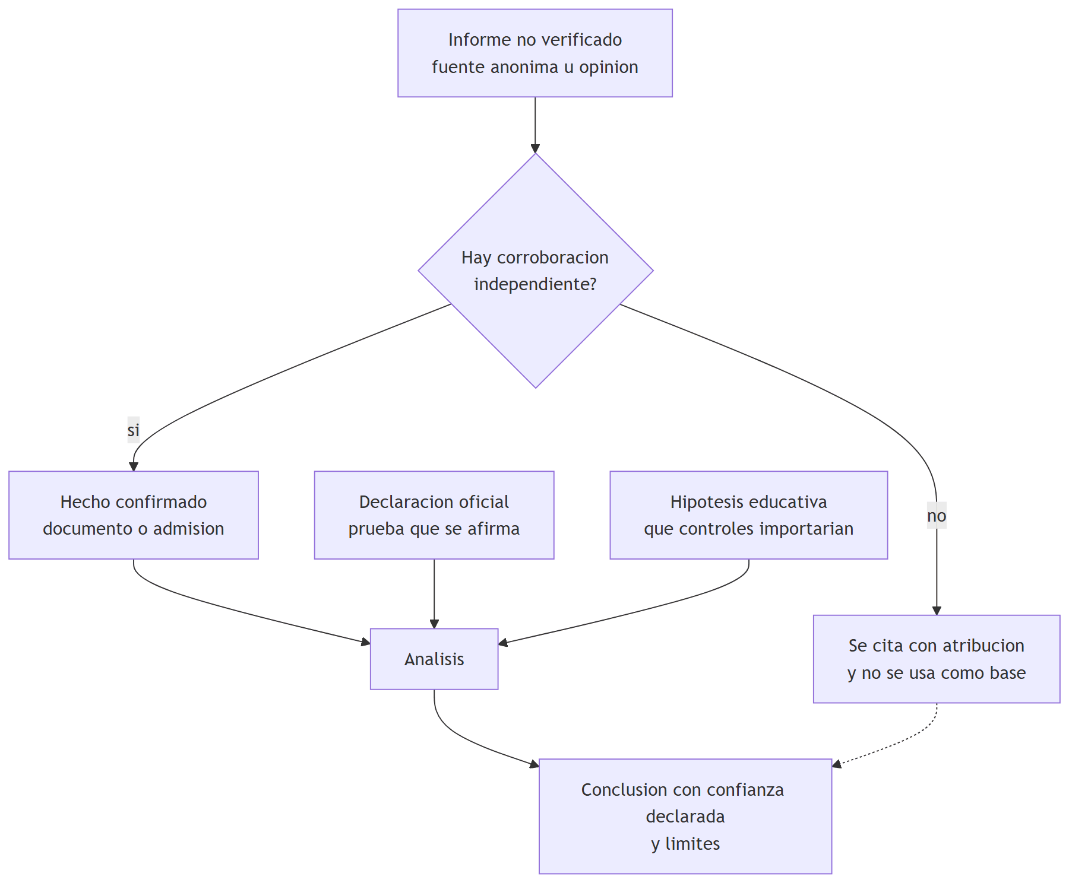
Diagrama de la clase

